Slide 1
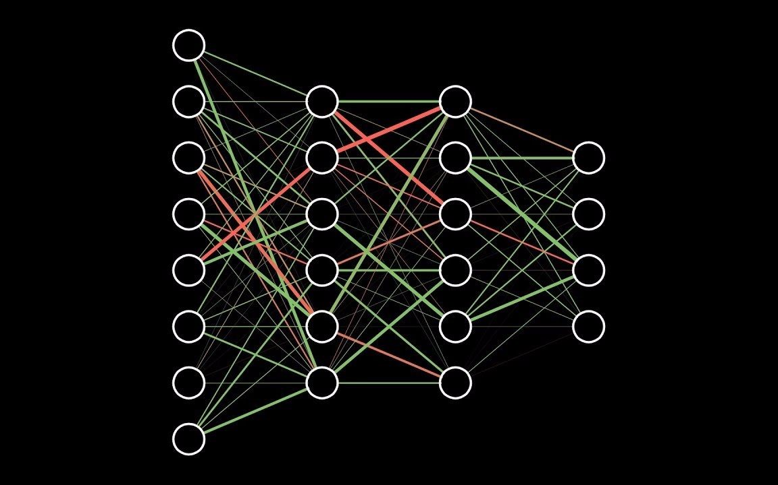
249
ResNet残差网络
自动化2501班
莫天皓 1120253612

Slide 2
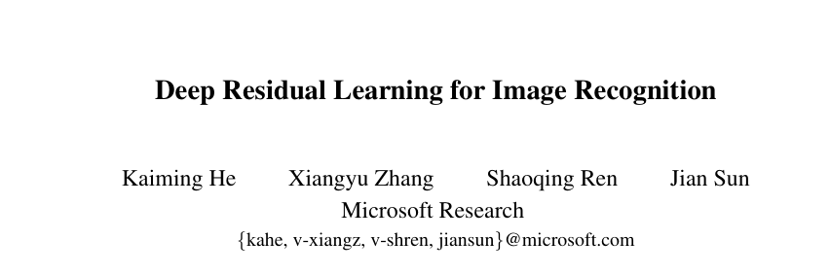
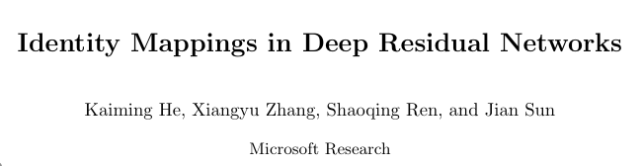
0. 概述
残差网络（ResNet, Residual Network） 由 何恺明（Kaiming He） 等人于 2015 年 在微软亚洲研究院（Microsoft Research）提出。第一篇论文中说明了其是一种有效的可以训练更深的网络的方法，并介绍它的基本架构。
在第二篇论文中，他们使用数学的公式和方法从理论方面说明了ResNet 中跳跃链接和恒等映射的重要性，同时论证了ResNet的高效性。

Slide 3
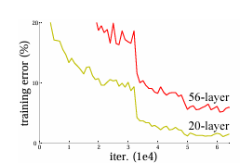
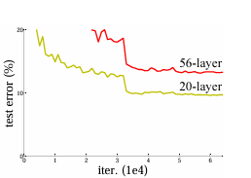
1. 研究背景以及核心问题
研究目的：训练更深的网络，可以集成更多更细致的特征，从而拥有更强的表达能力。
目前困境：但是随着网络深度的增加，会出现梯度消失的问题。这种下降并非由过拟合引起，因为连训练误差也会随之增加。
解决方法：构造shortcut connection和identity mapping，引入残差链接来实现更深层的网络。

Slide 4
2. 研究方法——Deep Residual Learning framework
如何实现
？
浅层网络学习的成果 X
如何构造一个残差链接？
X
将深层网络学习的内容变为学习残差，在保证梯度不会下降的同时，提高了训练的效率。
权重层
更深层的网络学习残差
F(X)
X
恒等链接
ReLu函数激活
权重层
+
ReLu函数激活
最终结果H(X)=F(X)+X

Slide 5
2. 研究方法——Deep Residual Learning framework
如何实现
？
256d
压缩（降维）
1x1 64通道的卷积
把256通道的"厚重"特征图，压缩到只有64通道,大幅减少后续操作的数据量
1x1 64
如何构造一个深层的网络——
Bottleneck设计
ReLu函数激活
核心卷积（轻量计算）
3x3 64通道的卷积
在压缩后的数据上进行主要特征提取计算量比直接在256通道上做3x3卷积小得多
3x3 64
ReLu函数激活
1x1 256
解压缩（恢复维度）
1x1 256通道的卷积
把处理后的数据恢复回原始维度以便与快捷连接的输入相加
+
ReLu函数激活

Slide 6
2. 研究方法——Deep Residual Learning framework
为何有效
？
降低优化难度
浅层的网络将结果学习到一个大致的范围 X ，深层的网络通过学习残差 F(X) 将 X 进行精调，最终获得准确的结果 H(X) 。
如果当前层什么也不学最好（即恒等映射 H(x) = x 是最优解），那么将残差 F(x) 推向 0，远比让一堆非线性层去拟合一个恒等映射要容易得多。
如果需要学习新的特征，那么网络也是在 x 这个“高起点”上学习一个“扰动” F(x)，优化起来也相对更简单。
核心思想
传统网络（Plain Network）：
就像让你从零开始造一辆完整的汽车
任务艰巨：需要设计发动机、底盘、车身等所有部件，如果某个部件设计错了，整个车都可能无法运行
残差网络（ResNet）：
就像你已经有一辆能开的汽车（输入x），现在只需要给它加装改装件
任务简单：只需要设计改装套件 F(x)，比如：
  加个涡轮增压（提升性能）
  换个包围套件（改善外观）
  什么都不做（保持原样，F(x)=0）

Slide 7

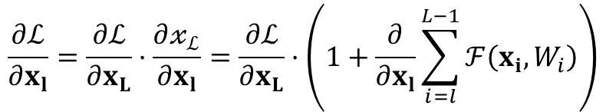

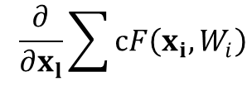



2. 研究方法——Deep Residual Learning framework
为何有效
？
残差单元可以表示为：
$$y_{l}=h\left(x_{l}\right)+ReLu\left(x_{l},W_{l}\right)$$
梯度可以直接通过快捷连接反向传播，缓解梯度消失。每一组层可以自由选择：学习新东西（F(x) ≠ 0）；或者“躺平”当个传递者（F(x) ≈ 0）。最差的情况也是保持输入不变，不会让性能变差
$$x_{l+1}=f\left(y_{l}\right)$$
基于上式，我们求得从浅层 l到深层 L 的学习特征为：
$$\frac{∂ℒ}{∂x_{l}}=\frac{∂ℒ}{∂x_{L}}·\frac{∂𝓍_{ℒ}}{∂x_{l}}=\frac{∂ℒ}{∂x_{L}}·\left(1+\frac{∂}{∂x_{l}}\sum_{i=l}^{L−1}{ℱ\left(x_{i},W_{i}\right)}\right)$$
$$\frac{∂}{∂x_{l}}\sum{cF\left(x_{i},W_{i}\right)}$$
即使 很小，梯度也不会消失，
因为至少有 直接回传
作者认为，最高效的ResNet结构应该是
$$y_{l}=ReLu\left(x_{l},W_{l}\right)$$
$$\frac{∂ℒ}{∂x_{L}}$$
$$x_{l+1}=h\left(x_{l}\right)+f\left(y_{l}\right)$$

Slide 8
2. 研究方法——Deep Residual Learning framework
为何有效
？
为什么Bottleneck设计更高效？
对于56x56 256通道的特征图
普通的两个3x3 块
计算量 = 256×3×3×256×56×56 ×2 ≈ 3.7x1e9
Bottleneck块
第1步(1x1降维)：256×1×1×64×56×56 ≈ 0.05x1e9
第2步(3x3核心)：64×3×3×64×56×56 ≈ 0.35x1e9
第3步(1x1升维)：64×1×1×256×56×56 ≈ 0.05x1e9
总计算量 ≈ 0.45x1e9
因为学习的残差很小或者趋近于0，所以Bottleneck降维和升维的操作中数据的损失对于结果的影响很小。Bottleneck在保证合理的精度的同时也大大降低了计算量。

Slide 9
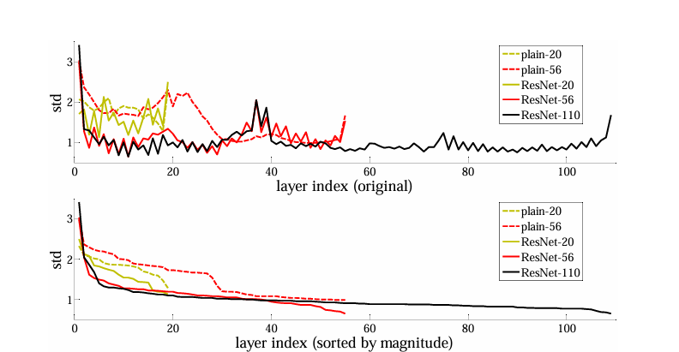
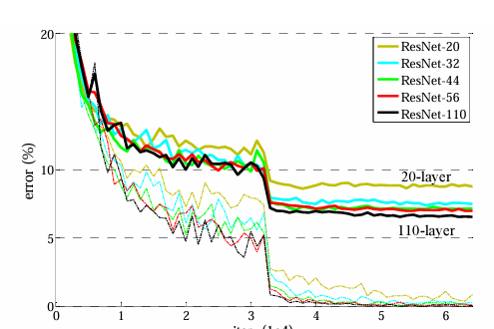
3. 分析与思考
真正的智慧在于简化问题，通过深刻的理解找到那个能够化繁为简的关键洞察。
优化的智慧往往在于做减法而非加法。
通过极其简单的快捷连接，从根本上改变了问题的性质。
有时候，绕过问题比直接解决问题更有效。
ResNet对于人生的启示：
1. 我们不需要每次都要“从零开始”学习，可以在现有知识基础上进行累加微调，将新知识与已有经验直接关联。
2. 允许自己有时“什么都不学”，保持现状。
3. 面对困难问题时，考虑是否可以重构问题使其更容易解决。
4. 有时候绕过障碍比直接克服障碍更有效。
5. 简单的解决方案往往比复杂的更强大。

Slide 10
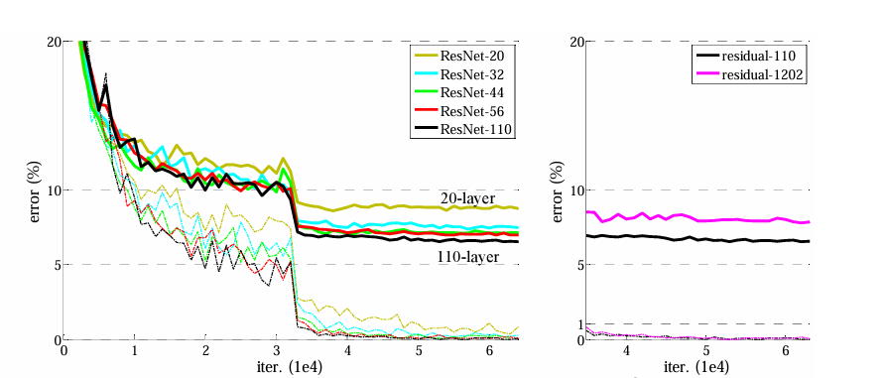
3. 分析与思考
ResNet以及两篇论文的一些局限性
无法优化非视觉任务。
如果深层网络学习到的残差 F(x)=0 ，那是否存在有很多无效层的问题？
在深度很大时，也无法完全解决梯度消失的问题，只能将其降到一个可以接受的范围之内。
ResNet为什么更高效的深层机制仍然没有解释清楚。
快捷连接虽然不增加参数，但增加了内存访问成本和硬件实现复杂度。

Slide 11
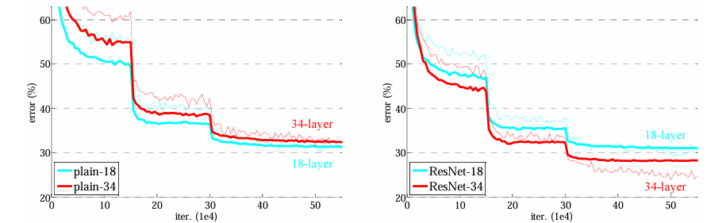
4. 总结
成功解决退化问题：极深的残差网络（ResNet）易于优化，而相同深度的“普通”网络则表现出更高的训练误差。成功训练出1000层的网络并且具有很高的精度，为训练更复杂的网络奠定了基础。
享受深度红利：ResNet能够从深度的大幅增加中显著获得精度提升。为后来计算机视觉任务的快速发展奠定了基础，撑起了计算机视觉的半边天。
泛化能力强：在CIFAR-10数据集上成功训练了110层乃至1202层的网络，证明了其通用性。
解决问题的新路径：提出了一种可以通过做减法绕过障碍从而进行优化的想法。

